Slide 1
Bunga Telang
Siwi Purwanti, M. Pd

Slide 2
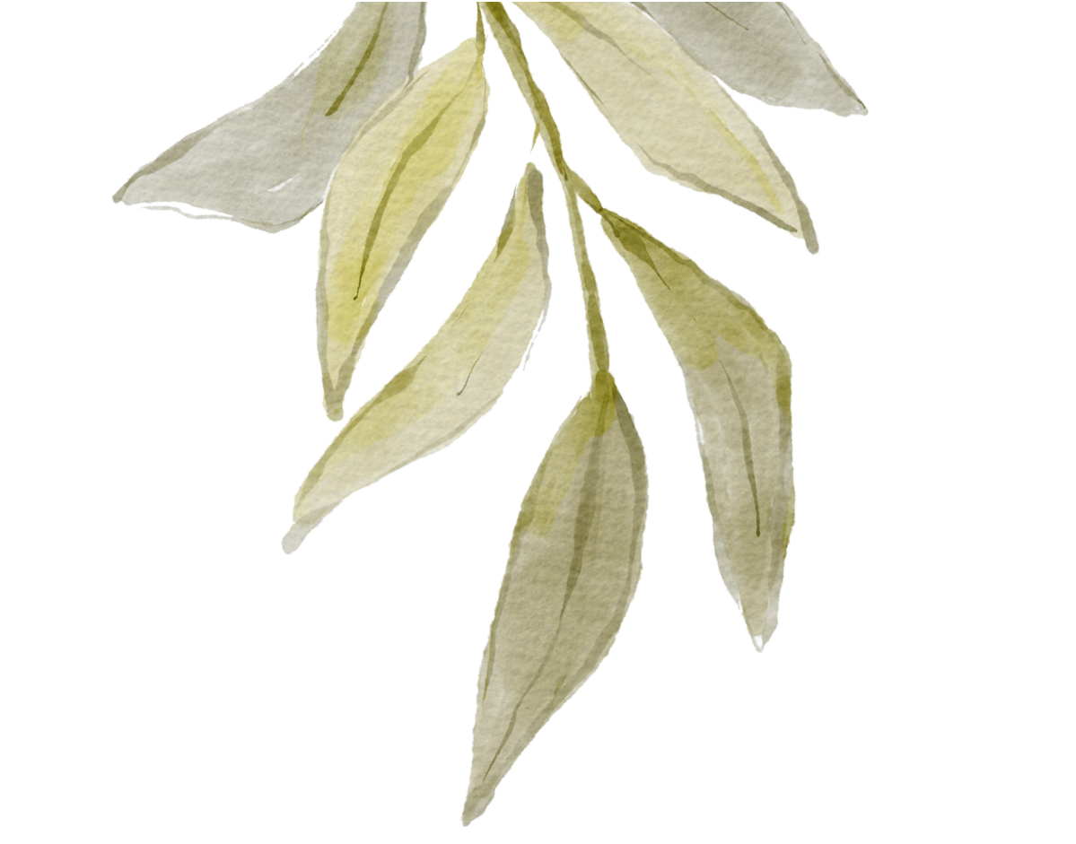
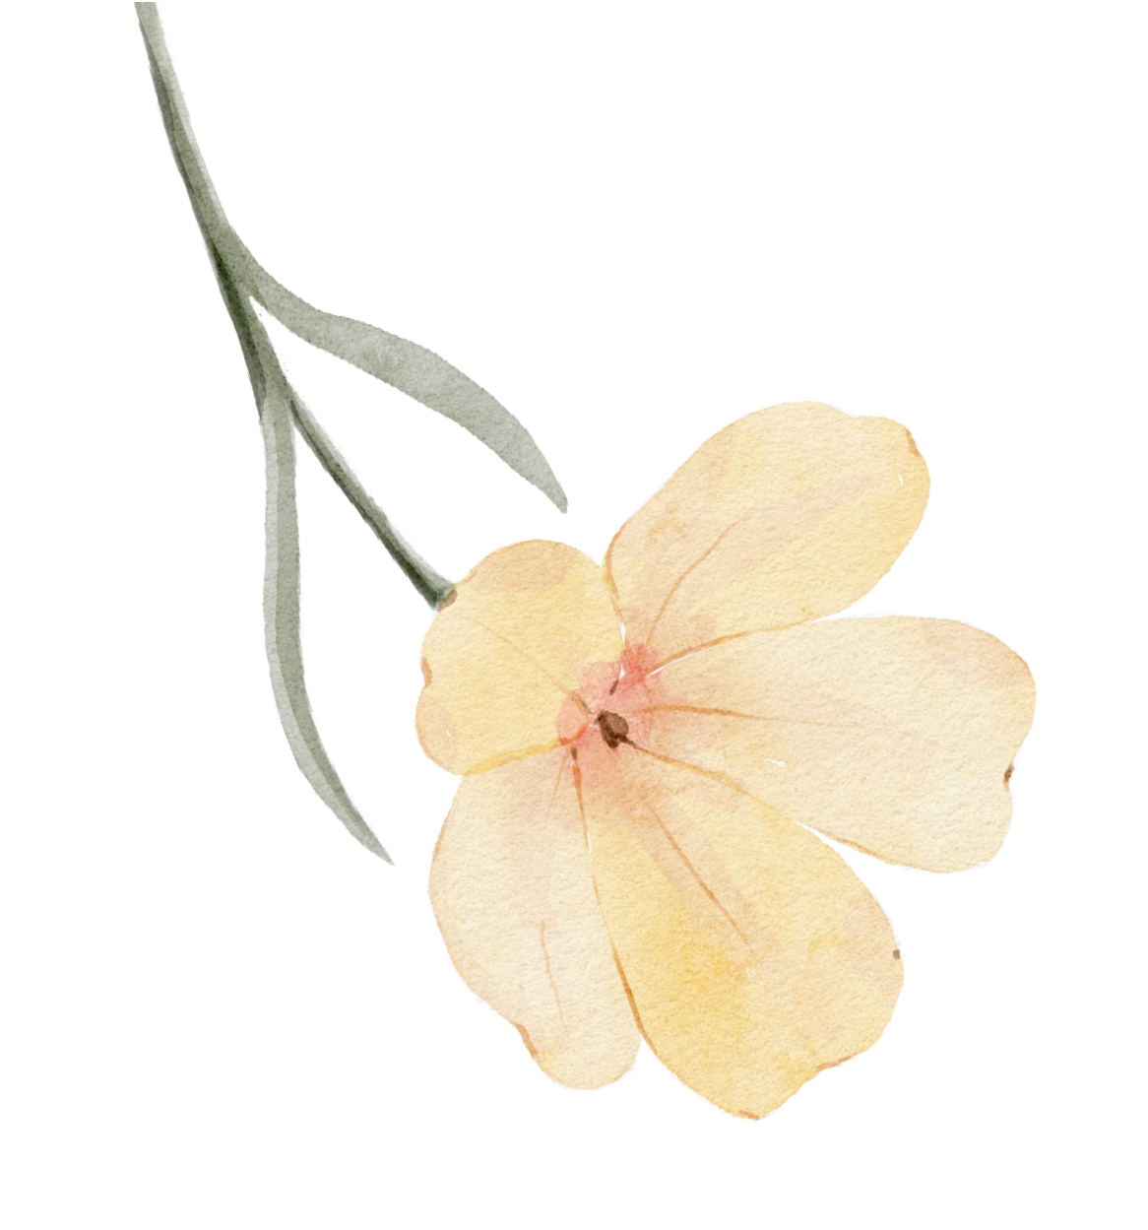
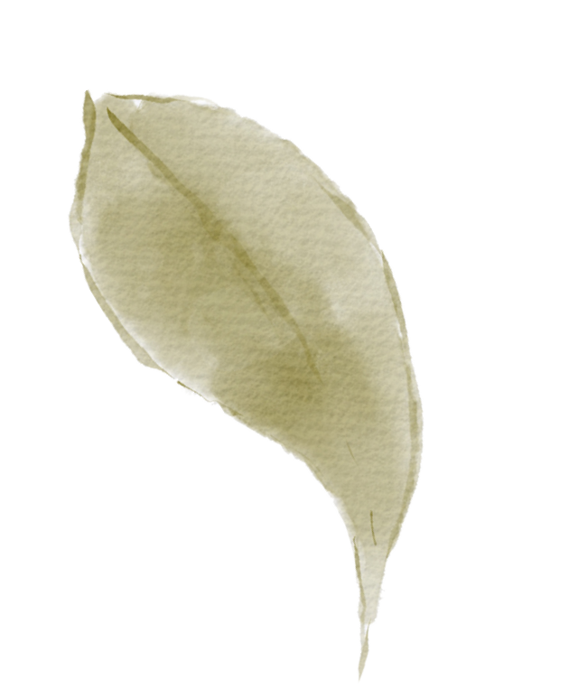
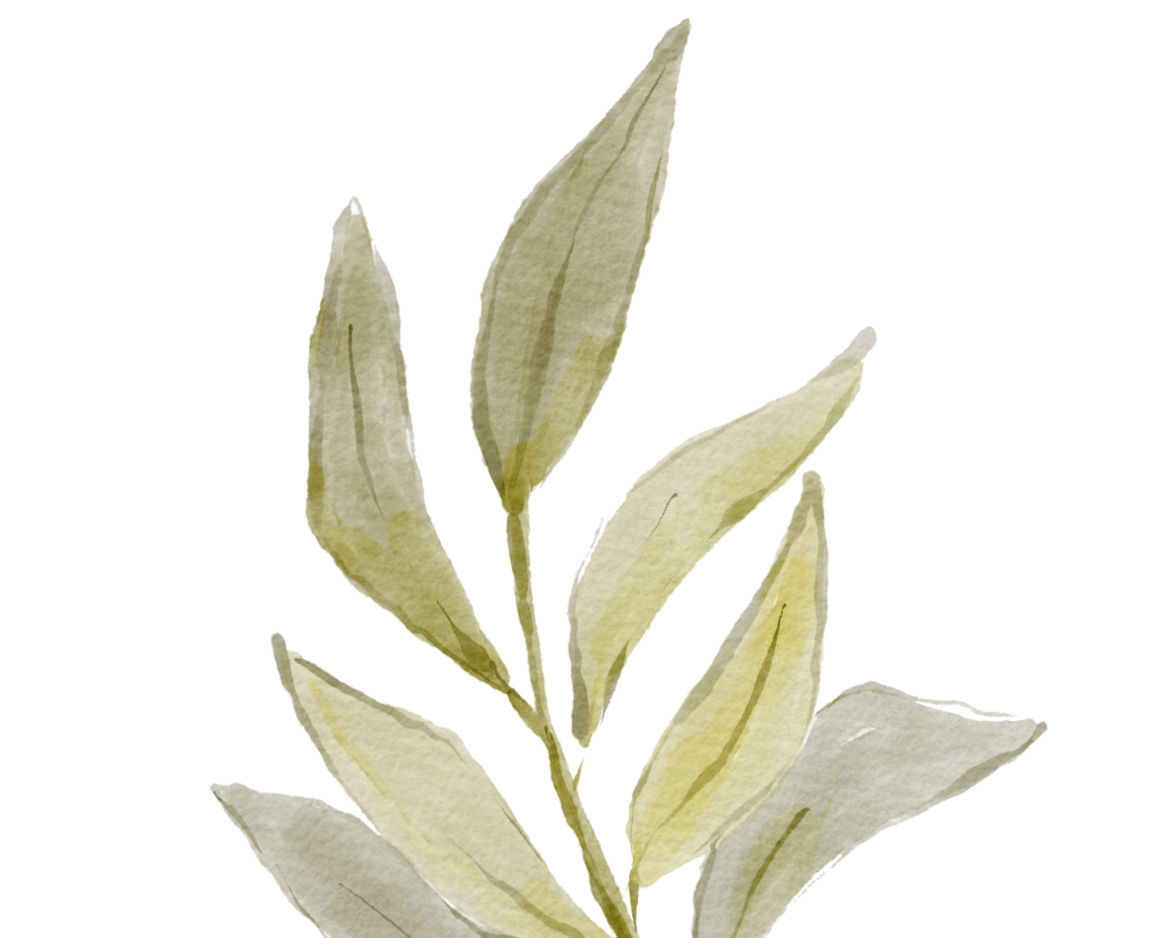
Konten Materi
1
2
3
Bunga Telang: Asal, Nama Latin, dan Habitat
Manfaat Kesehatan Bunga Telang
Olahan Bunga Telang
4
Inovasi Bunga Telang di PEP:
Bakpia Telang dan Perkembangannya

Slide 3
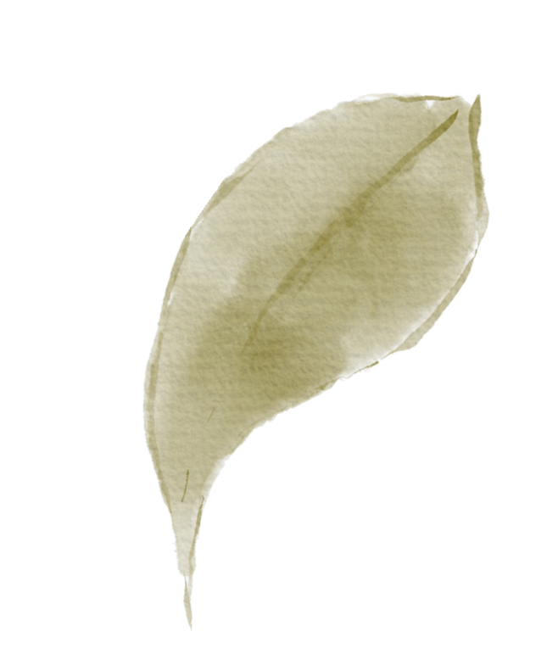
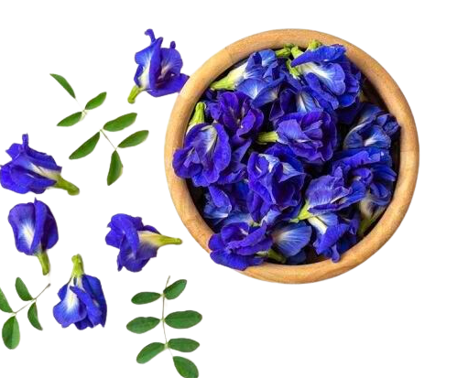
Bunga Telang
Clitoria ternatea
Habitat :
Daerah tropis dan subtropis dengan tanah yang gembur dan sinar matahari yang cukup.
Suhu tumbuh sekitar 15–28°C

Slide 4
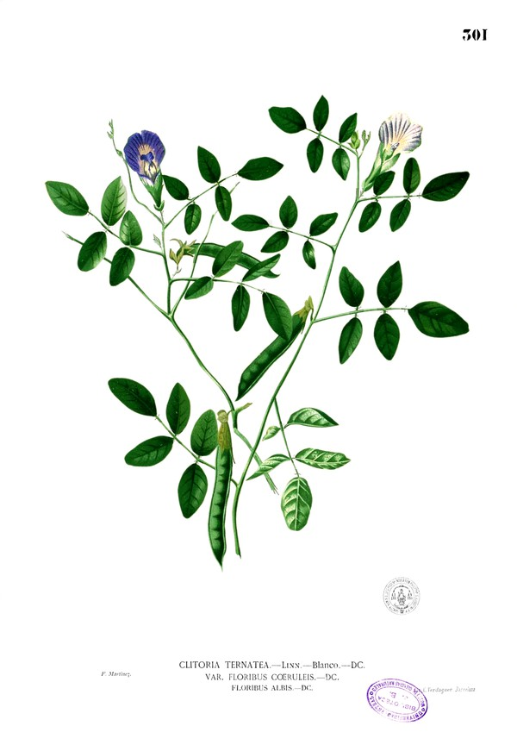
Manfaat bunga telang
Menurut Wahibah et al. (2022); Putri & Baharza (2023) manfaat bunga telah adalah sebagai berikut,
Bunga Telang mengandung polifenol tinggi yang bermanfaat untuk kesehatan.
Manfaat utama ekstrak bunga telang: Antioksidan
Antimikroorganisme Antikanker
Antidiabetes Anti-obesitas Anti-inflamasi
Tidak memiliki bau mengganggu dan mempercantik tampilan.

Slide 5
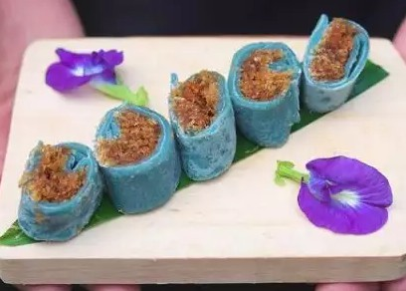
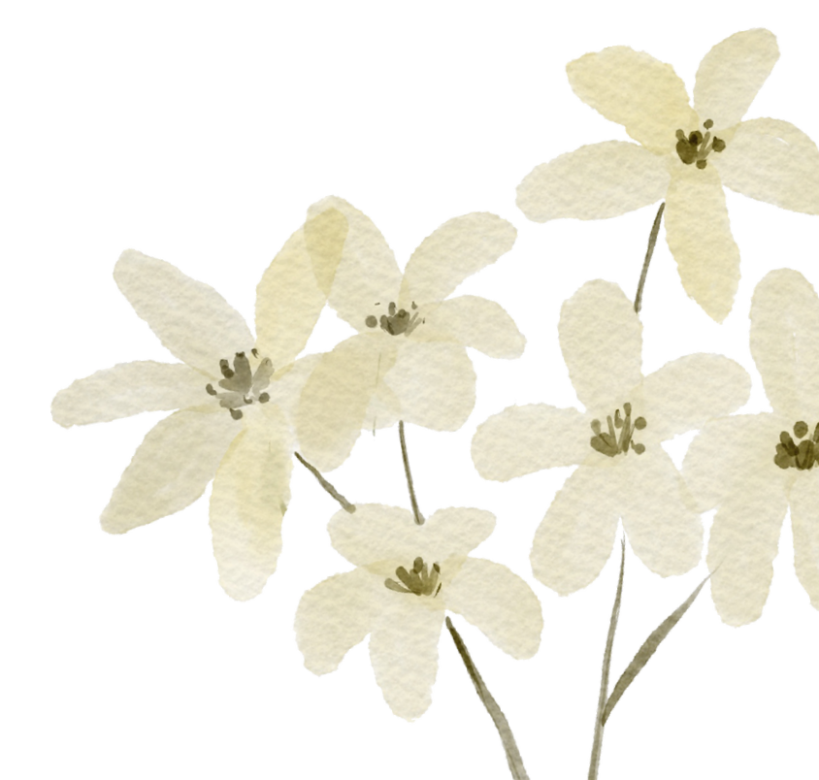
olahan Bunga Telang
Dadar gulung bunga telang
Dadar gulung bunga telang merupakan makanan inovasi dari kue tradisional Indonesia
yang bahan
menggunakan pewarna
bunga alami.
telang Bunga
sebagai telang
memberikan warna biru yang menarik pada kulitnya. Kue ini terbuat dari campuran tepung terigu, telur, santan, dan gula merah, yang menciptakan tekstur lembut dan cita rasa yang kaya. Bunga telang tidak hanya memberikan keindahan visual, tetapi juga memiliki manfaat kesehatan dan aroma yang khas.

Slide 6
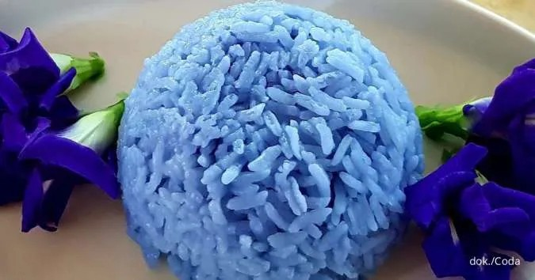
Nasi biru Bunga telang
Nasi biru bunga telang adalah hidangan nasi yang diwarnai dengan ekstrak bunga telang (Clitoria ternatea), memberikan warna biru yang khas. Selain tampilannya yang menarik, nasi ini juga menawarkan berbagai manfaat kesehatan karena bunga telang mengandung senyawa aktif seperti antioksidan, antibakteri, dan antiinflamasi

Slide 7
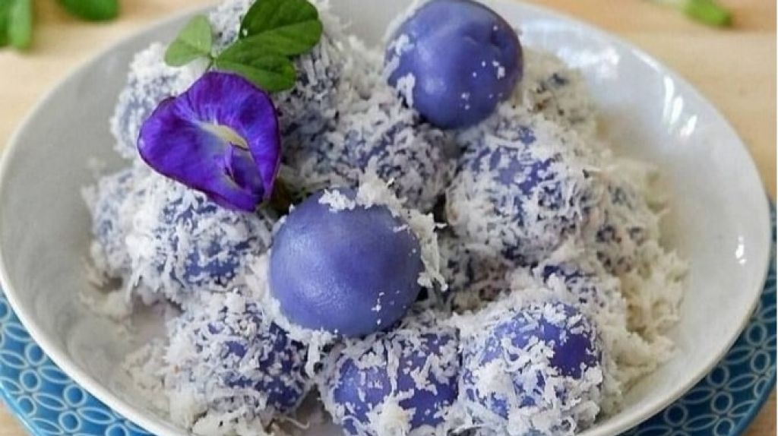
klepon bunga telang
Klepon bunga telang merupakan variasi dari klepon tradisional Indonesia yang menggunakan bunga telang (Clitoria ternatea) sebagai pewarna alami, memberikan warna biru yang menarik pada kue tersebut. Klepon adalah jajanan pasar yang terbuat dari tepung ketan dan biasanya diisi dengan gula merah cair. Inovasi ini tidak hanya mempercantik penampilan klepon tetapi juga menambah nilai gizi dan manfaat kesehatan.

Slide 8
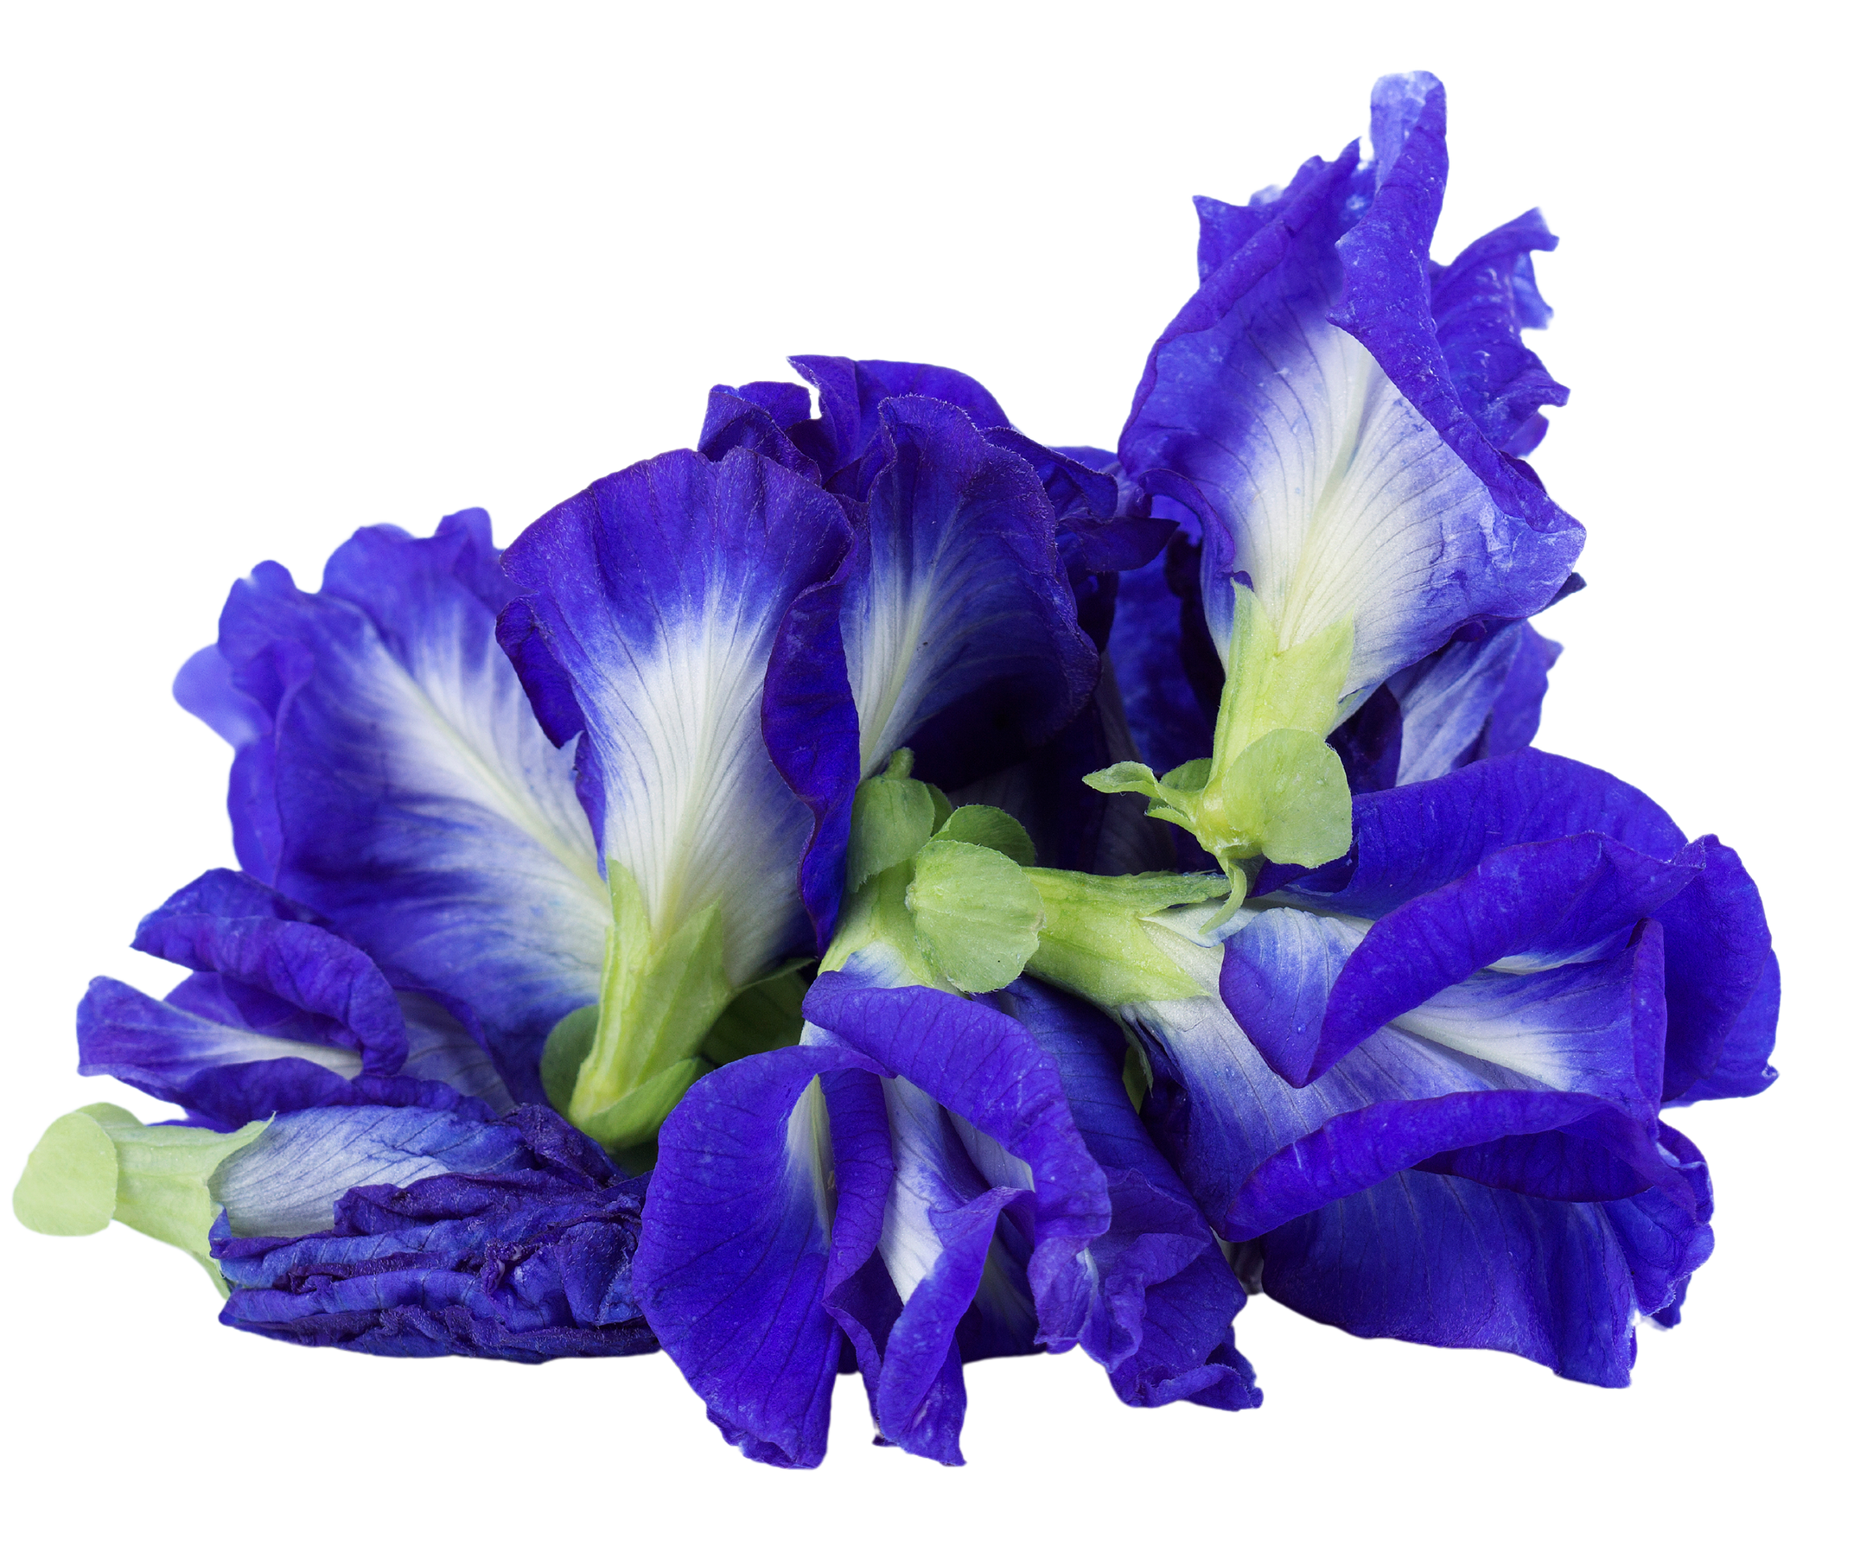
POTENSI BUNGA TELANG SEBAGAI BAHAN PEMBUATAN BAKPIA
Penggunaan bunga telang dalam bakpia dapat memberikan :
Tampilan yang menarik dengan warna biru
Memberikan manfaat kesehatan, karena bunga telang dikenal memiliki sifat antioksidan dan mengandung flavonoid
Memberikan cita rasa tersendiri.

Slide 9
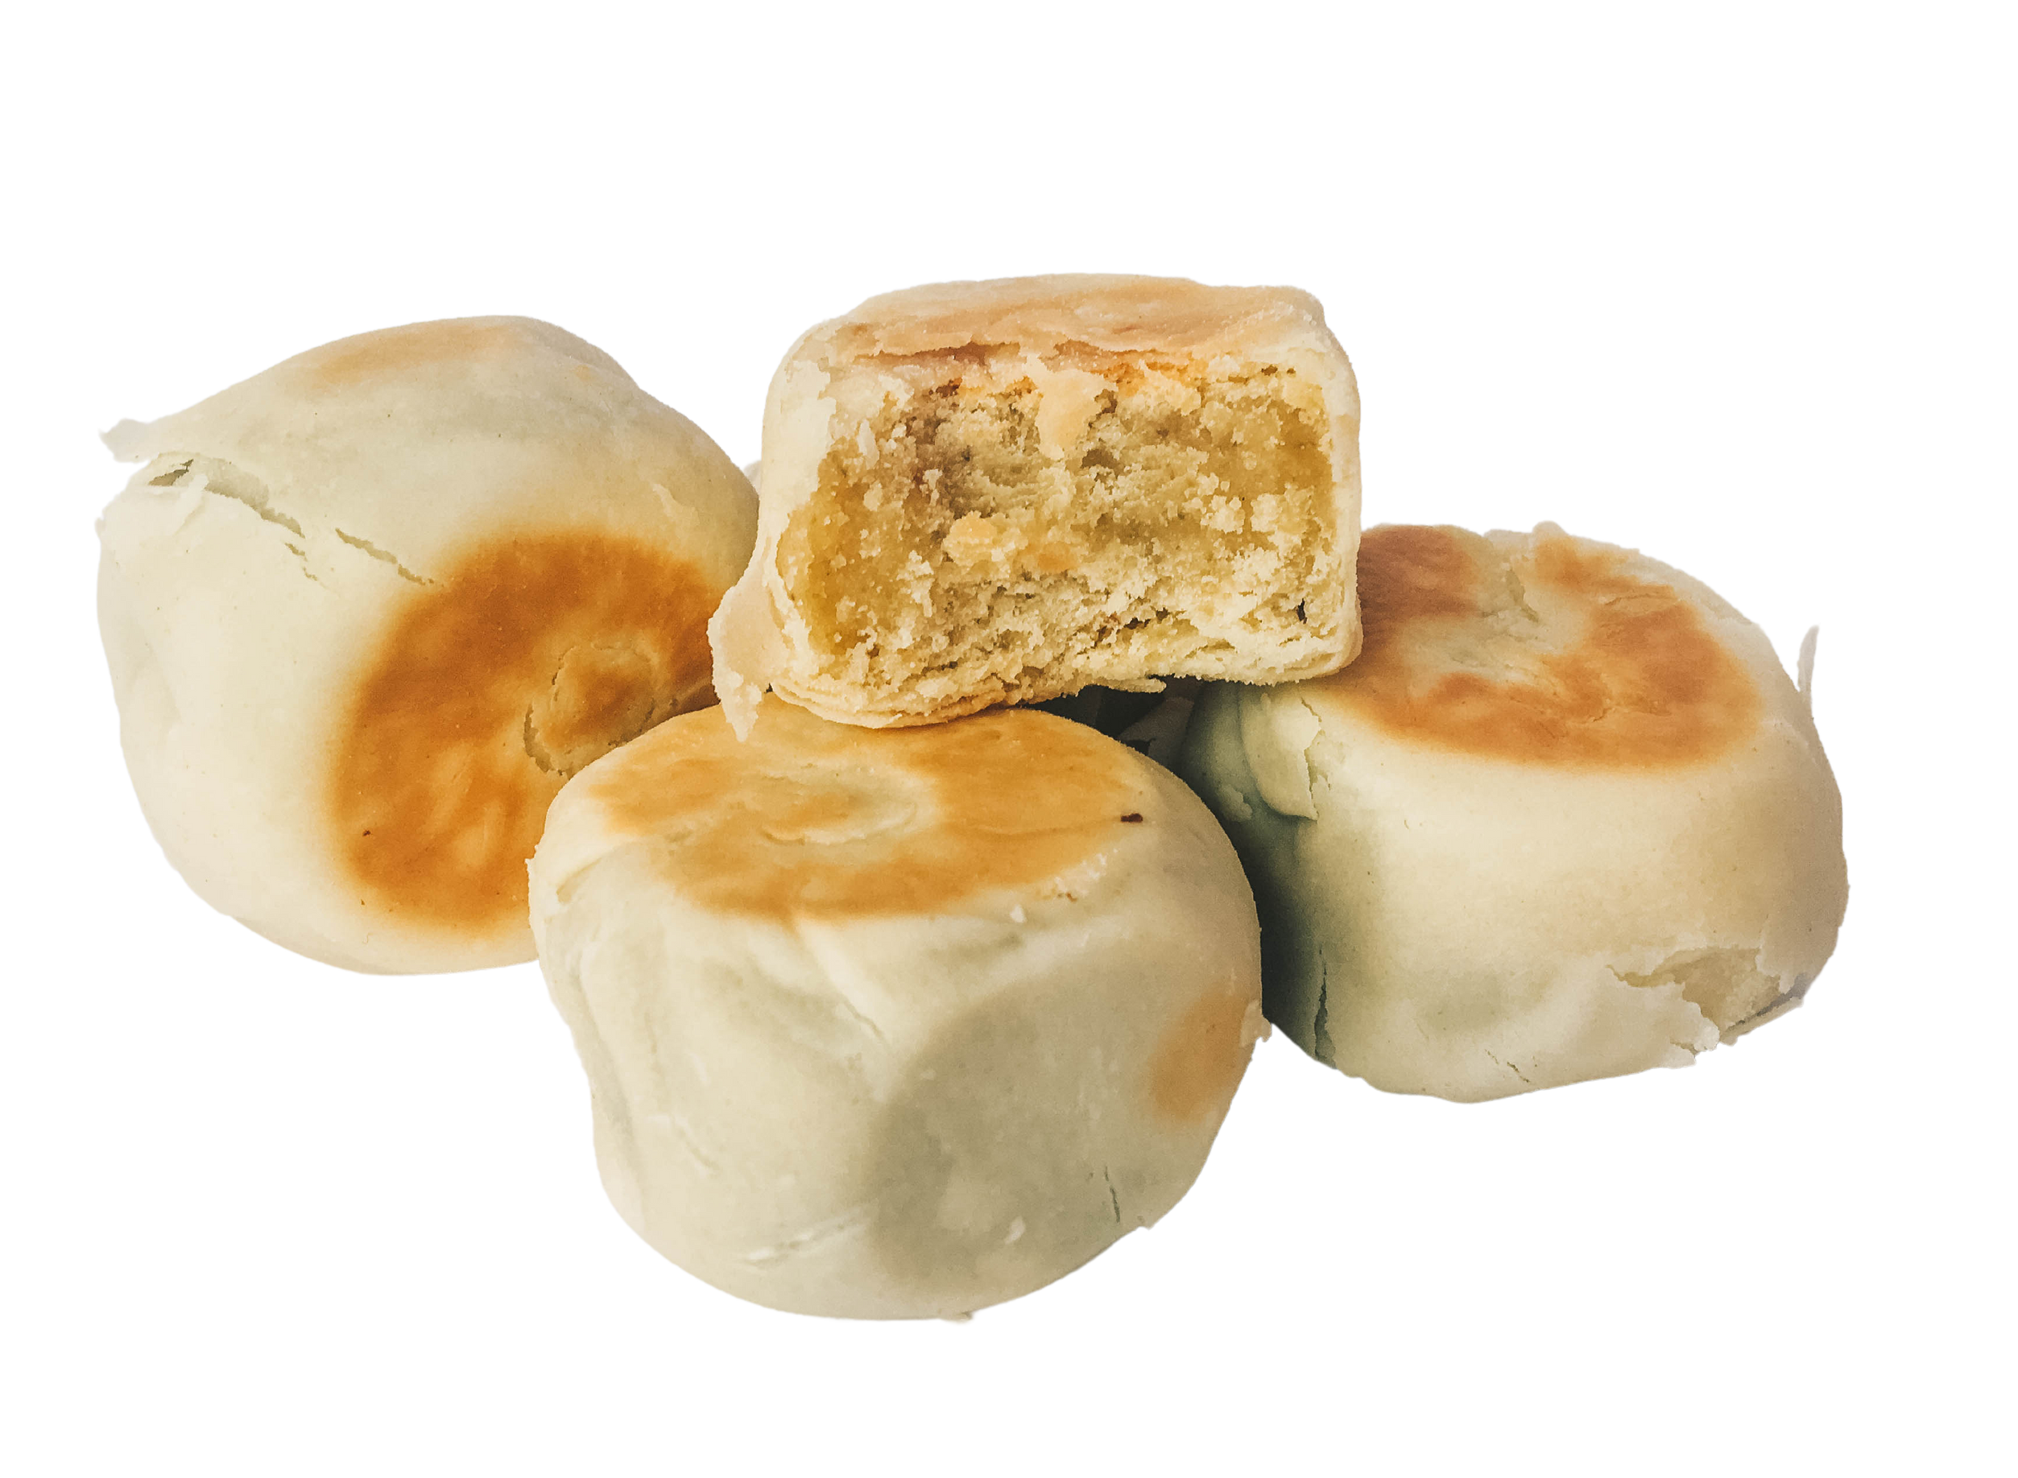
Apakah Sudah Ada Bakpia Bunga Telang Sebelumnya?
Dari hasil pencarian, terdapat beberapa referensi yang menunjukkan bahwa bakpia bunga telang sudah ada dan diproduksi. Salah satu sumber menyebutkan tentang bakpia bunga telang yang telah diperkenalkan dan dijual

Slide 10
Daftar pustaka
Putri, D. U. P., & Baharza, S. N. (2023). Pengaruh konsumsi teh bunga telang (Clitoria Ternatea) sebagai alternatif antioksidan dan booster imunitas pada masa pandemi Covid-19. Jurnal Ilmiah Permas: Jurnal Ilmiah Stikes Kendal, 13(1), 109-118.
Wahibah, N. N., Zul, D., Martina, A., Yulminarti, Y., Nurulita, Y., Cahyadi, E., ... & Rakhman, N. P. (2022). Pemanfaatan bunga telang (Clitoria ternatea L.) sebagai teh yang bermanfaat bagi kesehatan masyarakat di kampung eduwisata alam sungai masjid kota dumai. In Unri Conference Series: Community Engagement (Vol. 4, pp. 144-148).

